Slide 1

ЕВРАЗ × НГУ · ИССЛЕДОВАТЕЛЬСКИЙ ПРОЕКТ
Excel-агент
ЕВРАЗ
Аналитические ответы
по вашим таблицам
Баландин Константин
Баландин Ярослав
EVRAZ / НГУ
К оглавлению ↗
01
Notes:
Источник: technical_specification/ТЗ_ЕВРАЗ_v3 (5).docx, разделы 1–3. Авторы — по указанию пользователя. 3D-иллюстрация сгенерирована встроенным image_gen; метафорическое изображение, не интерфейс продукта. Активные ссылки работают в режиме показа слайдов PowerPoint.

Slide 2
НАВИГАЦИЯ
О чём этот проект
Выберите раздел — или листайте презентацию по порядку
01
Задача и требования
Для кого создаём продукт
02
Как устроено решение
Данные, расчёты и проверка
03
Продукт в работе
Интерфейс и запуск
04
Результаты и развитие
Проверка качества и следующий шаг
EVRAZ / НГУ
К оглавлению ↗
02
Notes:
Интерактивное оглавление. Переходы: 3, 6, 10, 14. Возврат — «К оглавлению» внизу слайда.

Slide 3
01 / КОНТЕКСТ
Проект, заказчик и авторы
ЕВРАЗ
Баландин Константин
Баландин Ярослав
Заказчик · подразделение ДЭФ
Пользователи — сотрудники
и руководство подразделения
Новосибирский государственный
университет
EVRAZ / НГУ
К оглавлению ↗
03
Notes:
Источник заказчика и пользователей: technical_specification/ТЗ_ЕВРАЗ_v3 (5).docx, п. 1.3. Авторы указаны по уточнению пользователя. Расшифровка ДЭФ в ТЗ отсутствует.

Slide 4
01 / ЗАДАЧА
Почему работа с Excel занимает время
01
02
03
Данные распределены
Структура неоднородна
Расчёт делают вручную
Периоды находятся на разных листах.
Для ответа нужно собрать несколько
фрагментов книги.
Заголовки занимают несколько строк.
Ячейки объединены, единицы
измерения различаются.
Сотрудник выбирает строки,
сравнивает значения и объясняет,
откуда получился результат.
EVRAZ / НГУ
К оглавлению ↗
04
Notes:
technical_specification/ТЗ_ЕВРАЗ_v3 (5).docx, пп. 1.2, 2.1. Не заявляется измеренная экономия времени.

Slide 5
01 / ЦЕЛЬ И ТРЕБОВАНИЯ
Понятный вопрос. Проверяемый ответ.
≥80%
Подготовить данные
Самостоятельно разобрать сложную Excel-книгу.
Выполнить расчёт
Найти, сравнить и обобщить значения.
правильных ответов —
в целом и по каждому типу вопросов
Показать основание ответа
Источники и запрос к базе доступны пользователю.
EVRAZ / НГУ
К оглавлению ↗
05
Notes:
technical_specification/ТЗ_ЕВРАЗ_v3 (5).docx, пп. 3.1–3.3, 4.1.11, 8.2. 80% — требование приёмки, не достигнутый показатель. Дополнительный порог 60% относительно текущих связок указан в ТЗ отдельно, метод сравнения требует уточнения.

Slide 6
02 / ПРИНЦИП РАБОТЫ
Четыре шага к ответу
Модель помогает понять вопрос; вычисления выполняются по подготовленным данным
Excel-книга
Подготовка
Расчёт
Ответ
Исходные листы
Единые таблицы
Запрос к базе
Число и источник
Сохраняется связь между результатом и исходными данными
EVRAZ / НГУ
К оглавлению ↗
06
Notes:
Редактируемая схема. Источники: исходная презентация, слайды 4, 7 и 9; technical_specification/ТЗ_ЕВРАЗ_v3 (5).docx, п. 4.1.12.

Slide 7
02 / ПОДГОТОВКА ДАННЫХ
Сложная книга становится удобной для расчёта
В ИСХОДНОМ ФАЙЛЕ
ПОСЛЕ ОБРАБОТКИ
Разные листы по месяцам
Объединённые ячейки
Многострочные заголовки
Пропуски и итоговые строки
Один показатель — одно значение
Понятные периоды и единицы
Названия приведены к единому виду
Пропуск отличается от нуля
Исходный Excel-файл сохраняется
EVRAZ / НГУ
К оглавлению ↗
07
Notes:
technical_specification/ТЗ_ЕВРАЗ_v3 (5).docx, пп. 4.1.2, 4.1.9; исходная презентация, слайды 7–8. Описание принципа нормализации, не обещание поддержки всех произвольных книг.

Slide 8
02 / АРХИТЕКТУРА
Три основных компонента
Каждый компонент отвечает за свою часть работы
Python · FastAPI · LangGraph
Веб-интерфейс
Файлы · чат · графики
Сервер и агент
Подготовка · расчёт · ответ
База данных
Таблицы · источники · журнал
React
PostgreSQL
Подключаемая языковая модель
EVRAZ / НГУ
К оглавлению ↗
08
Notes:
Редактируемая архитектурная схема. Источник: исходная презентация, слайды 4–6; README.md. Подключение модели через совместимый API, настройки в .env.

Slide 9
02 / ДОВЕРИЕ К РЕЗУЛЬТАТУ
Расчёт можно проверить
01
02
03
Источники
Вычисления
Безопасность
Видно, какие файлы и листы
использованы для ответа.
Доступен запрос к базе
и полученный результат.
Разрешено только чтение.
Изменение данных блокируется.
История шагов помогает разбирать ошибки и улучшать ответы
EVRAZ / НГУ
К оглавлению ↗
09
Notes:
technical_specification/ТЗ_ЕВРАЗ_v3 (5).docx, пп. 4.1.5, 4.5.2; исходная презентация, слайды 9–10. Это принципы реализации; завершение всех проверок безопасности не заявляется.

Slide 10
03 / ВОЗМОЖНОСТИ
Вопросы, с которыми работает агент
Найти значение
«Сколько стоил этот материал в декабре?»
Сравнить предложения
«У какого поставщика цена была ниже?»
Обобщить данные
«Какова средняя цена за выбранный период?»
Показать динамику
«Как менялась цена по месяцам?»
EVRAZ / НГУ
К оглавлению ↗
10
Notes:
Примеры типов вопросов, а не утверждение о прохождении каждого конкретного теста. Источники: technical_specification/ТЗ_ЕВРАЗ_v3 (5).docx, п. 4.1.4; исходная презентация, слайд 14.

Slide 11
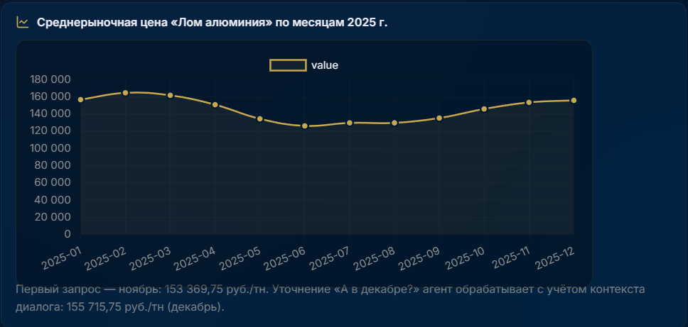
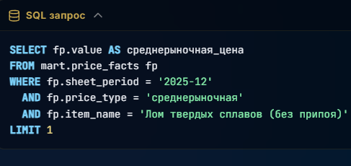
03 / ИНТЕРФЕЙС
Результат: график и выполненный расчёт
Динамика показателя
Запрос к базе данных
EVRAZ / НГУ
К оглавлению ↗
11
Notes:
Скриншоты из исходной презентации data/EVRAZ_Agent_main (2).pptx, слайд 11. Показаны реальные сохранённые изображения интерфейса; они не подтверждают качество текущей версии.

Slide 12
03 / ИСПОЛЬЗОВАНИЕ
От загрузки файла до проверки ответа
01
02
03
Загрузить книгу
Задать вопрос
Проверить ответ
Выбрать Excel-файл
и дождаться завершения
его обработки.
Указать показатель, период
и при необходимости
поставщика.
Открыть источники,
таблицу результата
или график.
EVRAZ / НГУ
К оглавлению ↗
12
Notes:
Источники: README.md, frontend/src/pages/FilesPage.tsx, ChatPage.tsx; исходная презентация, слайды 1–2.

Slide 13
03 / ЗАПУСК
Подключить модель и открыть интерфейс
01 Конфигурация
02 Сервисы
Установить Docker Compose.
Создать .env по .env.example.
Указать адрес модели, ключ
и параметры базы данных.
docker compose up --build
Затем в другом терминале:
docker compose exec service
alembic upgrade head
Интерфейс: localhost:8080
EVRAZ / НГУ
К оглавлению ↗
13
Notes:
README.md, быстрый запуск. Команда миграции выполняется одной строкой: docker compose exec service alembic upgrade head. Настройки LLM_BASE_URL, LLM_API_KEY, LLM_MODEL_PRIMARY и POSTGRES_*. API: localhost:8000/docs.

Slide 14
04 / ПРОВЕРКА КАЧЕСТВА
Результаты требуют повторной проверки
Сохранённый прогон от 2 ноября 2026 года · 23 вопроса
10 из 23
вопросов пройдено
в этом прогоне
Следующий шаг — единый
повторный прогон и разбор ошибок
EVRAZ / НГУ
К оглавлению ↗
14
Notes:
Источники: benchmark/results/run_all_20261101_235616.txt, дата отчёта 2026-11-02 00:10:04: 10/23, 43,5%; technical_specification/pmi_protocol_annex_a_2026-11-02.md, А-16; technical_specification/ТЗ_ЕВРАЗ_v3 (5).docx, п. 4.1.11. Данные относятся к сохранённой версии, не являются оценкой текущей версии. В исходной презентации указано 51/55 (93%), однако соответствующий первичный отчёт в просмотренных материалах не найден; эти цифры не объединяются. Диаграмма редактируема.

Slide 15
04 / РАЗВИТИЕ
Что улучшать дальше
01
02
03
Точность
Разнообразие книг
Удобство
Разобрать ошибки выбора данных
и вычислений. Повторить проверку
на вопросах заказчика.
Расширить набор структур Excel:
заголовков, периодов, единиц
и расположения таблиц.
Улучшить подсказки, уточнения
и сообщения об ошибках.
Упростить настройку и передачу.
EVRAZ / НГУ
К оглавлению ↗
15
Notes:
technical_specification/ТЗ_ЕВРАЗ_v3 (5).docx, приложение А; technical_specification/pmi_protocol_annex_a_2026-11-02.md. План дальнейших работ, а не завершённые изменения.

Slide 16
ЗАКЛЮЧЕНИЕ
Задать вопрос.
Получить расчёт.
Проверить источник.
Excel-агент ЕВРАЗ
Баландин Константин · Баландин Ярослав
EVRAZ / НГУ
К оглавлению ↗
16
Notes:
technical_specification/ТЗ_ЕВРАЗ_v3 (5).docx, раздел 3. Итоговое назначение прототипа. Авторы по указанию пользователя.

